Slide 1
IFT 608 / IFT 702 Planification en intelligence artificielle Planification multi-agents
Froduald Kabanza
Département d’informatique
Université de Sherbrooke

Slide 2
Sujets couverts
Types de problèmes de planification multi-agents
Planification coopérative
Planification contre des adversaires et la théorie des jeux
Références:
Yoav Shoham and Kevin Leyton-Brown. Multiagent Systems: Algorithmic, Game-Theoretic, and Logical Foundations. Chapitres 1 à 2 et Chapitre 5.
Browne et al. A Survey of Monte Carlo Tree Search Methods. IEEE Transactions on Computational Intelligence and AI in Games, VOL. 4, NO. 1, March 2012
+ Lectures suggérées à la fin

Slide 3
Types de problèmes

Slide 4
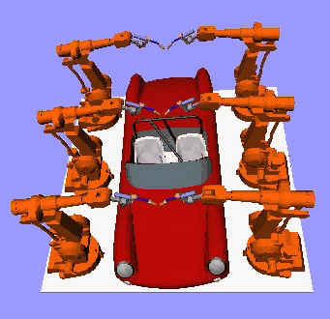
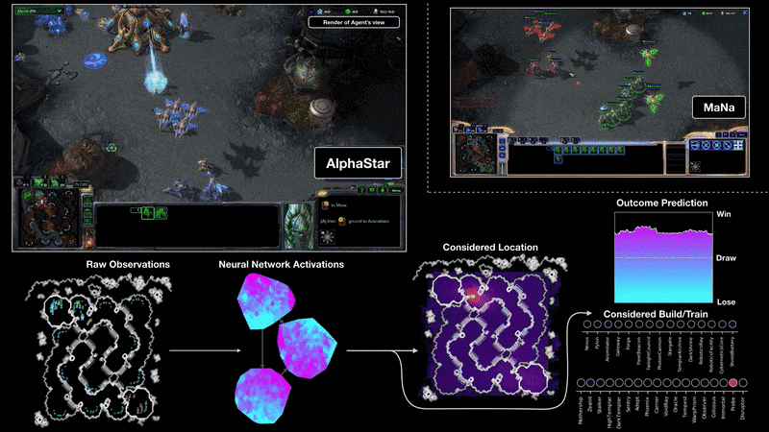
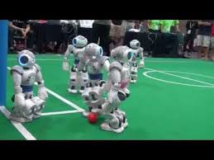
Planification multi-agents
Planification par ou pour plusieurs agents
Coopératif : but commun, fonction d’utilité commune.
Plusieurs robots coopératifs
Compétitif : buts opposés
Jeux de stratégie temps réel (RTS)
Opérations militaires
Coalition: coopératif et compétitif
Jeux RTS multi-joueurs
Jeux d’équipe comme le soccer
Notes:
Quel intérêt pour avoir plusieurs agents ?
Il y a des tâches qu’un seul agent ne peut pas faire tout seul : e.g., soulever des charges, marquer des buts au soccer.
Une équipe peut faire des tâches plus rapidement: explorer un grand territoire sur mars, se localiser en échangeant les informations.
Certaines tâches sont naturellement multi-agents: e.g., montage automobile.
Réseau de capteurs distribués qui poursuit un véhicule ou une personne dans un habitat intelligent

Slide 5
Planification CoopératiVE

Slide 6
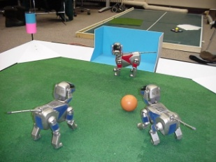


Planification coopérative centralisée
Planificateur central
Exécution de plans individuels
Planification centralisée, exécution décentralisé
Le planificateur central doit être capable de traiter des
Activités concurrentes
Buts temporels
Il faut un middleware assurant la communication entre les agents (par exemple: ROS, DDS).
Avantage: Généralisation facile des algorithmes usuels de planification pour un seul agent.
Désavantage: généralement inefficace
6

Slide 7

Planification coopérative décentralisée avec fusion de plans
Fusion de plans
(plan merger)
Planificateur individuel
Planificateur individuel
Planificateur individuel
Exécution de plans individuels
Des plans individuels peuvent être générés séparément en adaptant un planificateur pour un seul agent et fusionnés ensuite (plan merging).
La planification par recherche dans l’espace de plan vu antérieurement s’apprêtent particulièrement bien à la fusion des plans.
7
Notes:
Fusion de plans:
Étant donné les plans individuels pour chacun des agents:
- examiner toutes les combinaisons possibles (par exemple, tous les entralacements ou par une recherche dans l’espace de plans).
- résoudre les inconsistences par les mêmes techniques que la planification ordinaire (ajouts de contraintes, backtracking, etc.)

Slide 8
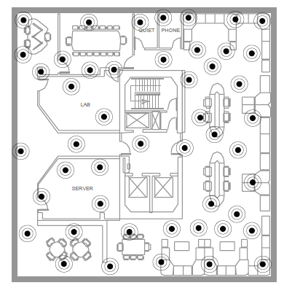
Planification complètement décentralisée
Exécution de plans individuels
Dans une approche complètement décentralisée, chaque agent calcule son plan en échangent des données avec les autres.
Une des approches est « Distributed CSP (DCSP) ». C’est une généralisation des problèmes CSP vus dans IFT615.
Chapitre 1 & 2 de [Shoam et Leyton-Brown]
Indor sensor network
8
Notes:
Problème: Allouer des capteurs aux cibles, étant donné des contraintes de visibilité (obstacles) et de compatibilité, de sorte que l’on puisse suivre les cibles en tout temps et le choix des fréquences des capteurs ne cause pas des interférences.
Il y a interférence quand deux capteurs ayant des rayons d’action qui se chevauchent utilise la même fréquence.

Slide 9
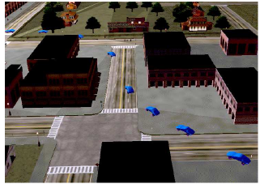
Distributed CSP
Une généralisation à plusieurs agents de backtracking-search pour CSP (IFT615)
Pour des problèmes de planification coopérative
Exemple: Réseau de capteurs distribués (SensorDCSP)
Chapitre 1 de [Shoam et Leyton-Brown]
Outdoor sensor network
Indor sensor network

Slide 10
Sensor DCSP - Enoncé du problème
Plusieurs capteurs: s1, …, sm
Chaque capteur a un rayon d’action
Peut être obstrué par des obstacles dans l’environnement
Peut fonctionner sur des fréquences différentes
Les rayons d’action des capteurs peuvent se chevaucher
Plusieurs cibles à suivre: t1, …, tn.
Problème: Allouer des capteurs aux cibles, de sorte que l’on puisse suivre les cibles en tout temps et qu’il n’y ait pas d’interférences entre les capteurs.
Il y a interférence lorsque deux capteurs avec des rayons d’action qui se chevauchent utilisent la même fréquence.
Peut se modéliser comme un problème CSP

Slide 11
Rappel IFT615 – Problème CSP
Formellement, un problème de satisfaction de contraintes (ou CSP pour Constraint Satisfaction Problem) est défini par:
Un ensemble fini de variables X₁, …, X_{n}.
Chaque variable X_{i} a un domaine D_{i} de valeurs permises.
Un ensemble fini de contraintes C₁, …, C_{m} sur les variables.
Une contrainte restreint les valeurs pour un sous-ensemble de variables.
Un état d’un problème CSP est défini par une assignation de valeurs à certaines variables ou à toutes les variables.
{X_{i}=v_{i},X_{n}=v₁,…}.
Une assignation qui ne viole aucune contrainte est dite consistante ou légale.
Une assignation est complète si elle concerne toutes les variables.
Une solution à un problème CSP est une assignation complète et consistante.
Parfois, la solution doit en plus maximiser une fonction objective donnée.

Slide 12
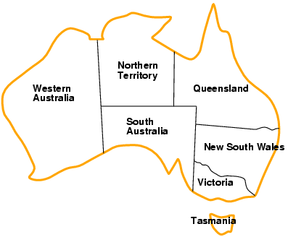
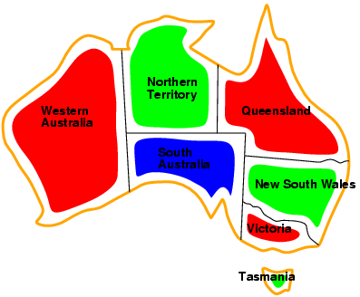
Rappel IFT615 - Exemple : Colorier une carte
On vous donne une carte de l’Australie :
Et on vous demande d’utiliser seulement trois couleurs (rouge, vert et bleu) de sorte que deux états frontaliers n’aient jamais les mêmes couleurs.
On peut facilement trouver une solution à ce problème en le formulant comme un problème CSP et en utilisant des algorithmes généraux pour CSP.

Slide 13
Rappel IFT615 - Backtracking search
function BACKTRACKING-SEARCH(csp) return a solution or failure
return BACKTRACK({} , csp)
function BACKTRACK(assignment, csp) return a solution or failure
if assignment is complete then return assignment
var ← SELECT-UNASSIGNED-VARIABLE(var, assignment, csp)
for each value in ORDER-DOMAIN-VALUES(var, assignment, csp) do
if value is consistent with assignment then
add {var=value} to assignment
inferences ← INFERENCES(csp, var, value) // e.g., AC-3
if inferences ≠ failure then
add inferences to assignment
result ← BACTRACK (assignment, csp)
if result ≠ failure then return result
remove {var=value} and inferences from assignment
return failure
Notes:
Puisque la représentation du domaine est standardisée, pas besoin de spécifier les fonctions successeurs et le but. Elles sont implicites.
BACKTRACK est une recherche en profondeur. Pas besoin de maintenir un graphe de nœuds (closed). Open implicitement représenté par la pile de récursivité.
On aurait pu être tenté d’utiliser une recherche dans un graphe classique telle que chaque nœud du graphe est une assignation partielle et une action consiste à ajouter var=value à l’assignation. Supposons n variable avec un domaine de taille d pour chaque variable. Cela donne nd nœuds au premier niveau du graphe. Au second niveau, le facteur de branchement est (n-1)d et ainsi de suite. En tout, l’arbre aurait n!*d^n feuilles, mêmes s’il y a seulement d^n assignations complètes possibles.
Le problème avec cette formulation naïve est qu’elle ignore la commutativité des assignations! (Voir Page 214).
BACKTRACK considère seulement une seule variable à chaque niveau de l’arbre.

Slide 14
DCSP
Dans DCSP, chaque variable est gérée par un agent.
Le problème demeure de trouver une assignation qui satisfait
les contraintes.
Chaque agent décide de la valeur de sa variable
avec une certaine autonomie.
Les agents se coordonnent en parllèle.
Chaque agent n’a pas une vue globale des assignations, mais il peut communiquer avec les agents voisins (selon le graphe des contraintes) pour connaître leurs valeurs.
Un algorithme DCSP consiste à avoir les agents qui communiquent avec leurs voisins, chacun mettant à jour sa valeur, de sorte que le processus converge éventuellement vers une assignation complète et satisfaisante.
Le chapitre 1 [Shoam et Leyton-Brown] décrit deux algorithmes en détail.

Slide 15
Planification adversariale

Slide 16
Concepts basiques
Comme dans la planification MDP, le but est pour chaque agent de maximiser sa fonction d’utilité.
La différente notable est que nous avons maintenant plusieurs agents (deux dans l’exemple) possiblement avec des fonctions d’utilité opposées.
L’équivalent d’un plan ou politique dans les jeux est une stratégie
Choix d’actions pour un jouer pour toutes les phases du jeu, autrement dit pour chaque état.
Stratégie pure (fixée pour chaque état du jeu) vs stratégie mixte (aléatoire)
Au lieu de plan/stratégie optimal, on parle de concept d’équilibre.
Il y a plusieurs concepts d’équilibre.
16

Slide 17
Théorie des jeux
Types de jeux
Coopératif / Non coopératif
Somme nulle / Somme générale
Simultanés / Séquentiels
Information complète / incomplète
Information parfaite / imparfaite
Types de représentation
Normale (matricielle)
Extensive (arbre de jeu)
17
Notes:
Somme nulle = somme des utilités toujours égale à 0
Somme constante = somme des utilités toujours égale à une constante c (e.g. jeu d’échecs avec 0 point pour défaite, ½ pour match nul et 1 pour une victoire)
Peut être transformé trivialement en jeu à somme nulle en soustrayant une constante à chaque utilité
Somme générale
In a game of incomplete information, players may or may not k i f ti b t th th t know some i n formation a bou t the other players, e.g. their “type”, their strategies, payoffs o t e p e e e ces.
In a game of imperfect information, players are g p , p y simply unaware of the actions chosen by other players. However they know who the other players are hat their possible strategies/actions are and are, what their possible strategies/actions are, and the preferences/payoffs of these other players.

Slide 18
Équilibre de Nash
Étant donné un ensemble de stratégies (une pour chaque agent), elles sont en équilibre de Nash si et seulement si chaque stratégie est la meilleure réponse face aux autres stratégies
Autrement dit, aucun agent n’a intérêt à dévier de sa stratégie si les stratégies des adversaires restent fixes.
L’équilibre de Nash est conservatrice
Donne une stratégie optimale si effectivement les autres agents jouent selon l’équilibre (jouent de façon optimale)
Elle n’exploite pas les faiblesses éventuelles des autres agents
18
Notes:
Selon notre définition de rationalité, un agent rationnel se comporte donc aléatoirement.

Slide 19
Approches algorithmiques en général
Jeu matriciel à 2 joueurs à somme nulle
Problème d’optimisation linéaire
Jeu matriciel à 2 joueurs à somme générale
Problème d’optimisation quadratique
Algorithme de Lemke-Howson
Algorithme d’énumération des supports (Support enumeration)
Jeu matriciel à n joueurs
Govindan and Wilson’s continuation method
Jeux extensifs (représentation sous-forme d’arbres de jeu)
Minmax (jeu séquentiel à information parfaite)
Élagage (pruning) de stratégies strictement dominées
Expectimax (jeu à information incomplète)
Échantillonnage Monte Carlo
Recherche heuristique
19
Notes:
Optimisation linéaire: simplexe, points intérieurs…
Optimisation quadratique: gradient conjugué, lagrangiens augmentés…

Slide 20
Résumé
La planification multi-agents concerne la planification pour plusieurs agents.
La théorie des jeux fournit les concepts de solution (équilibres) et les algorithmes de prise de décision.
L’intelligence artificielle distribuées fournit des méthodes de coordination centralisées, décentralisées, ou hybrides.
Pour la planification coopérative, les approches de planification par recherche dans l’espace de plans, combinées avec DCSP offrent un cadre de résolution fréquemment rencontré dans la littérature.
Pour l’examen: retenir les différents concepts (définitions), types de problèmes et types d’approches de solutions correspondantes.

Slide 21
Articles suggérés
Arulkumaramn et al. AlphaStar: An Evolutionary Computation Perspective. arXiv:1902.01724, 2019.
Espeholt et al. MPALA: Scalable Distributed Deep-RL with Importance Weighted Actor-Learner Architectures. arXiv:1802.01561v3 [cs.LG] 28 Jun 2018.
Jaderberg et al. Human-level performance in first-person multiplayer games with population-based deep reinforcement learning. arXiv:1807.01281 [cs.AI]
Lanctot et al. A Unified Game-Theoretic Approach to Multiagent Reinforcement Learning. arXiv:1711.00832v2 [cs.AI] 7 Nov 2017.

